Slide 1
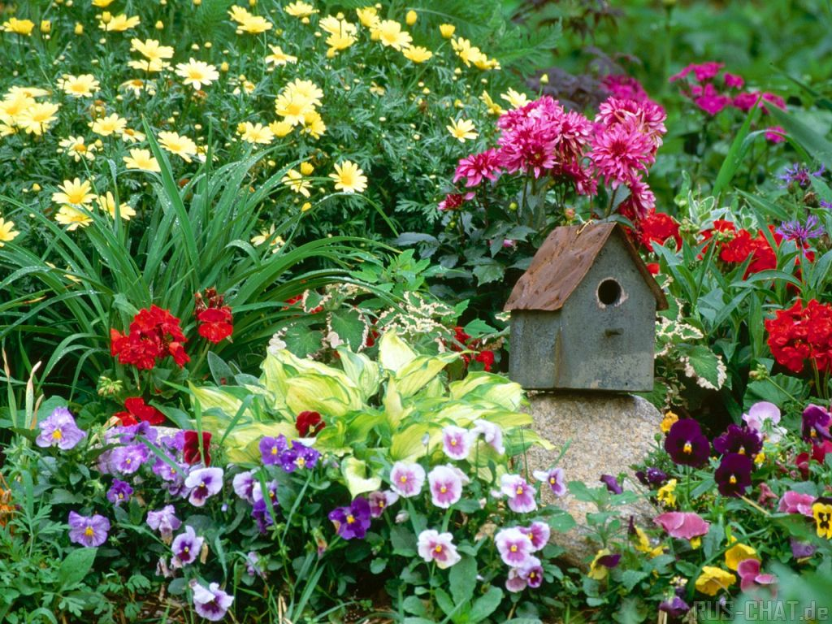
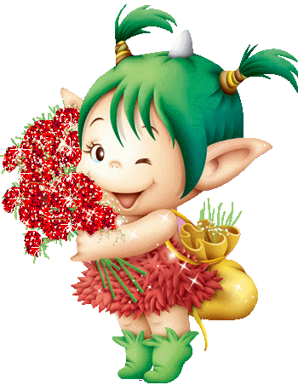
*8 нче март бәйрәме белән!

Slide 2
Умырзая сафлык бүләк итсен!
Яз кояшы сипсен җылысын!
Март җилләре өмет бүләк итсен! Урап алсын бәхет барысын!

Slide 3
Хөрмәтле гүзәл затлар !
Сезне матур бәйрәмегез белән чын күңелдән тәбрик итәбез! Ныклы сәламәтлек, бәхет, якыннарыгызның хөрмәтен һәм сөюен, иминлек, бөтен изге эшләрегездә яңадан-яңа уңышлар телибез!

Slide 4
Борын-борыннан хатын-кыз җан җылысын, матурлык һәм назлылыкны үзендә гәүдәләндерә, дөньяга яңа тормыш, киләчәккә өмет-ышаныч бүләк итә. Гаилә учагын тергезүче һәм саклаучы да, җәмгыятебезнең терәк-таянычы да ул.
Бәйрәм белән сине, кыз туганым!

Slide 5
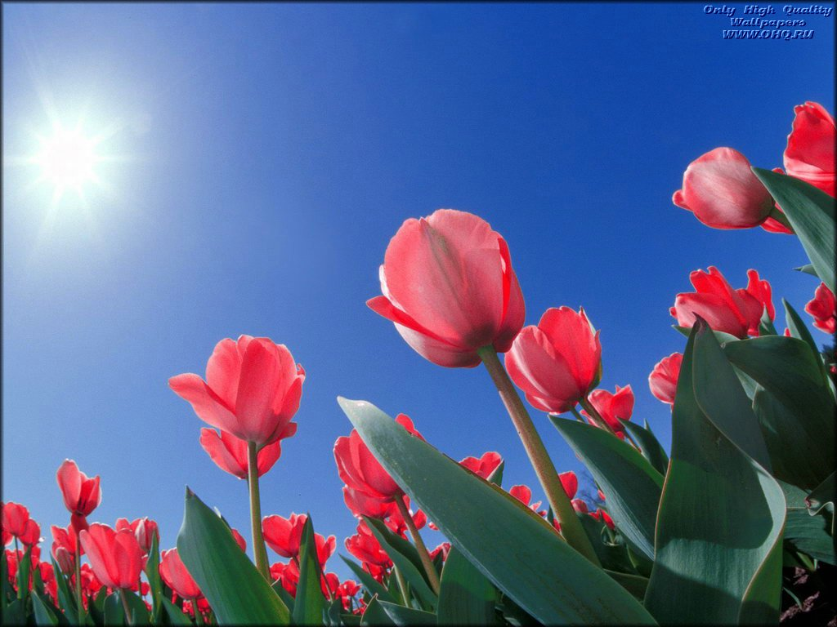
Җылы көн һәм язгы тамчы белән, Ләйсән яңгыр, соңгы буран белән, Назлы кояш, иртәнге нур белән, Котлыйм сине, туташ,бәйрәм белән!

Slide 6
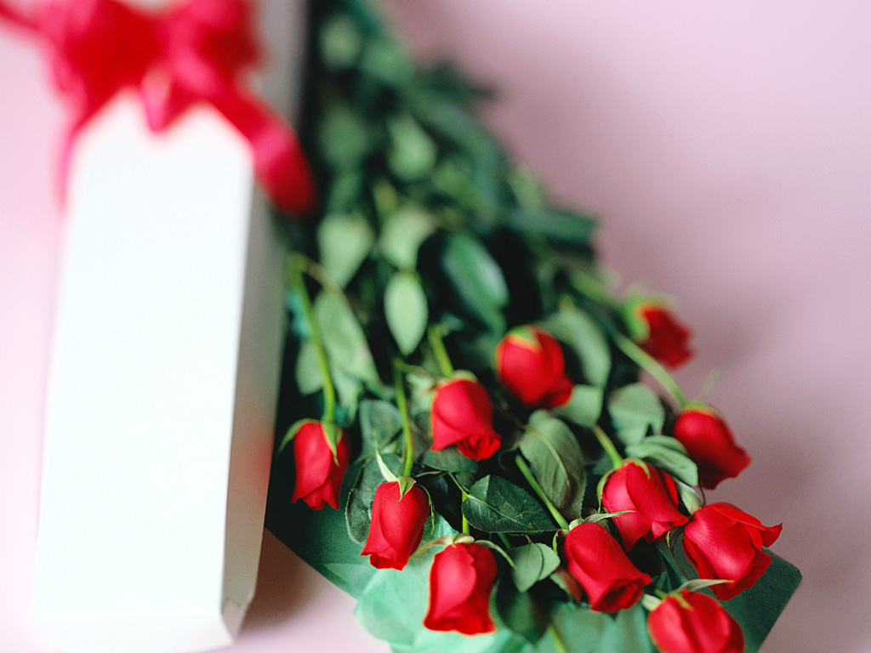
Кем куллары өйне, җирне ямьли,
Игелеге үлчәү тапкысыз?
Ул, әлбәттә,
яшәү чыганагы,
Тормыш яме - Әнкәй,
хатын – кыз!

Slide 7
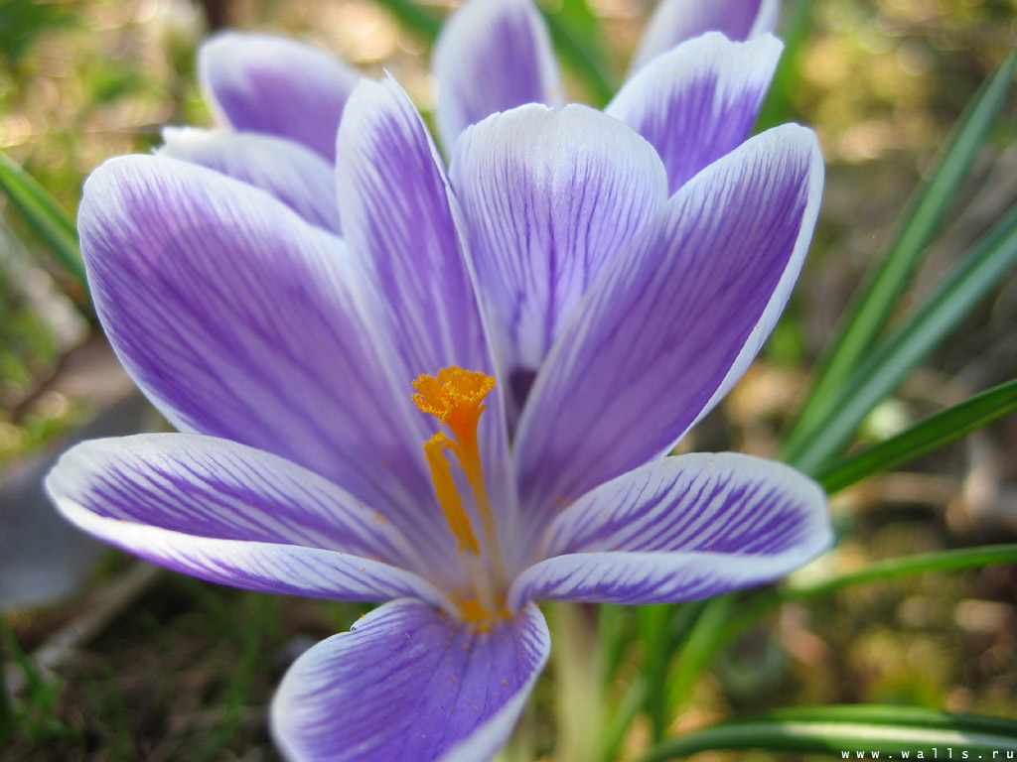
Бәхеткә, шатлыкка күмелеп, Һәрвакыт елмаеп һәм көлеп, Кадергә, хөрмәткә төренеп Яшәгез мәңгелек нур булып.

Slide 8
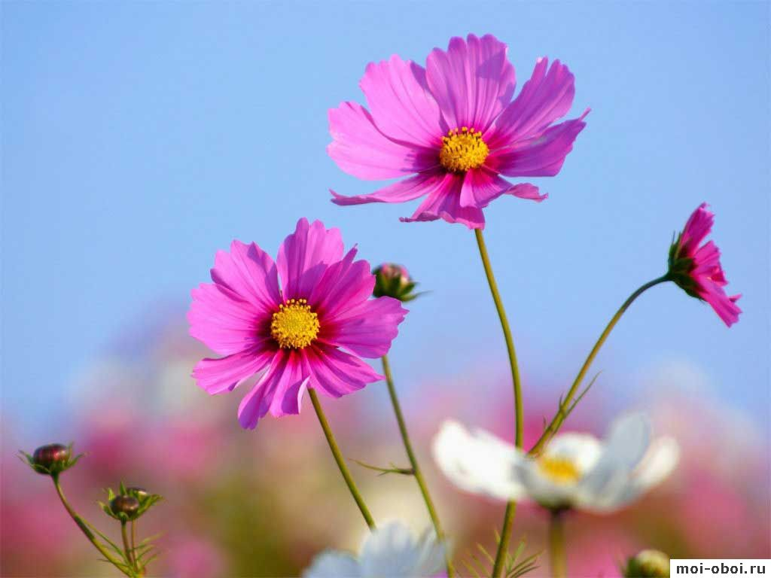
Гүзәл затлар хөрмәтенә – җәннәт ясап, Бакча-бакча җимеш өлгертәсе иде,
8 нче мартта сары сандугачтай
Сайрап кына сөю белдертәсе иде!

Slide 9
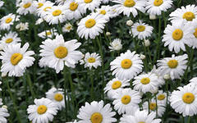
Беренче уен Үзеңне тәкъдим итү “Ромашка” командасы
Ромашкалар тирбәлә җилдә Бер күренеп, тагын күмелеп, Йөгерә-йөгерә шаян нәниләр Кырда качыш уйнаган кебек.

Slide 10
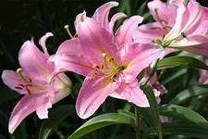
“Лилия” командасы
Лилияләр төрле төстә,
Бу төсләр каян килгән?
Хушбуй исе аңкыталар,
Кем аны сөртеп йөргән?
Үссен матур чәчәкләр
Гел кояшка үрелеп.
Балкып торсын җиребез
Яшеллеккә төрелеп.

Slide 11
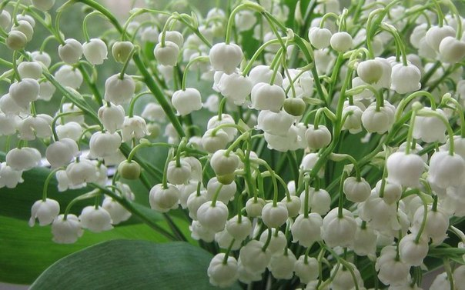
“Ландышлар” командасы
Килеп керсәң урманга,
Аның исен тоясың,
-Ай-һай, нинди хуш исле, - дип
Иркен сулап куясың.
Яшел яфраклар эченә
Энҗе чуклар эленгән,
Искитәрлек матур булып
Ничек үсеп өлгергән.

Slide 12
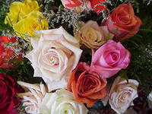
“Роза чәчәге” командасы
Тәбәнәк кенә агачта
Җилдә җилфердәп үсәм.
Ал, кызыл, ефәк кебек мин
Хәйран калырлык күрсәң.

Slide 13
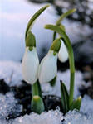
“Умырзая” командасы
Боз катлавы эрегәч, җир өстенә
Умырзая чыга, карагыз:
Умырзая чыга,
Умырзая калка,
Умырзая суза сабагын.
Умырзая чәчәге мин
Бар чәчәктән уздырып,
Җир өстенә калыктым
Кар мендәрен туздырып.

Slide 14
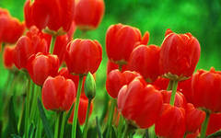
Икенче уен Тапкырларга - табышмак
1. Гимназия директорының исеме.
2. Чәчәк исемнәре белән бәйле гимназиядә эшләүче хатын-кыз укытучыларның исемнәрен атагыз.

Slide 15
Тапкырларга - табышмак
1. Беренче хатын-кыз космонавт.
2. Чәчәк исемнәре белән бәйле хатын-кыз исемнәре.

Slide 16
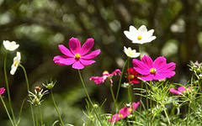
Тапкырларга - табышмак
1. Язның беренче бәйрәме.
2. Чәчәк исемнәре белән бәйле әдәби әсәр исемнәре.

Slide 17
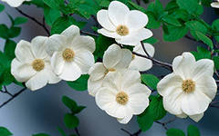
Тапкырларга - табышмак
1. Көн белән төн тигезләшкән көн.
2.Чәчәк исемнәре белән бәйле җыр исемнәре.

Slide 18
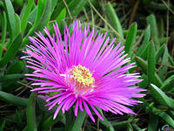
Тапкырларга - табышмак
1. Чәчәк исемнәре белән аталган шәһәребездәге кибет исемнәре.
2. Чәчәк исемнәре белән бәйле хатын – кыз җырчылар исеме.

Slide 19
Өченче уен Профессияне яклау “Ромашка” командасы
Малайлар, юкка сез
ДОКТОРдан куркасыз.
Терелтә, дәвалый -
Яшәрсез «грипп»сыз.

Slide 20
“Лилия” командасы
Бәйрәм табынына лимон пирогы рецепты
Камыр өчен:
200 грамм май
4 стакан он
40 грамм чүпрә
1 аш кашыгы песок
1 стакан җылы сөт
Крем өчен:
1 лимон
2 йомырка
1, 5 стакан песок
Әзер камырны 4 кисәккә бүлеп җәяргә. Һәр җәймәгә крем (терка аша чыккан 4-5 кашык лимон кремы) сөртергә.
Ашларыгыз тәмле булсын!

Slide 21
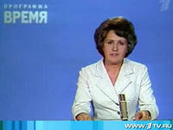
“Ландышлар” командасы
Исәнмесез, хөрмәтле радио тыңлаучылар! Микрофон алдында ДИКТОР – Альбина Латыпова. «Гимназия яңалыклары» чыгарылышын башлыйбыз.
Бүген Актлар залында гимназиянең гүзәл затларына багышланган кичә үтә.

Slide 22
“Роза чәчәге” командасы
Кибеткә дә, базарга да
Буфетка да син килче,
“Прилавка” артында безне
Каршы ала КИБЕТЧЕ.
Күрше кызга туп һәм курчак,
Дәү әтигә - өтерге,
Наилгә китап һәм ручка –
Барысын сата КИБЕТЧЕ.
Математика фәнен син
“Бишле”гә генә белче!
Акчаны шуңа тиз саный -
Яхшы безнең КИБЕТЧЕ!

Slide 23
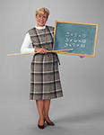
”Умырзая” командасы
Минем әби бик уңган,
Ул УКЫТУЧЫ булган.
Ул укыткан балалар
Зур үскән инде, алар
Төрле һөнәр беләләр:
Кукуруз үстерәләр,
Казанда - алар мехчы,
Химик, шофёр, сабынчы,
Металлист һәм тегүче,
Ә Җәлилдә - төзүче.

Slide 24
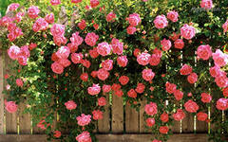
Дүртенче уен Капитаннар ярышы
Аны әниләр ясый. Ул зур да, уртача да, кечкенә дә була. Ашап туйганнан соң әтиләр дә аңа еш таяна. Ул авылда һәрвакыт түрдә була, ә шәһәрдә аңа игътибар аз. Кешеләр аннан башка сирәк йоклый.

Slide 25
Дүртенче уен Капитаннар ярышы
Аны һәркем ярата. Ул бер дә искерми. Ул елата, моңлата, күңелләрне күтәрә. Әниләр дә аның белән балаларын йоклата.

Slide 26
Дүртенче уен Капитаннар ярышы
Ул чит илләрдә генә бар иде. Хәзер газета- журналларда да басылып чыга. Озыны да, кыскасы да була. Эшмәкәрләр өчен файдалы.

Slide 27
Дүртенче уен Капитаннар ярышы
Ул март аенда була. Зур бүләкләр. Тәмле ризыклар. Хатын-кызлар елмаеп кына торалар. Бу нинди көн?

Slide 28
Дүртенче уен Капитаннар ярышы
Җирдәге бөтен кешеләр өчен дә иң ягымлы, иң кадерле кеше. Ул кояшка тиң.

Slide 29
Бишенче уен Сорау биреп, кем икәнен бел!

Slide 30
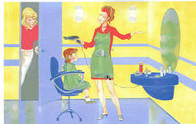
Бишенче уен Сорау биреп, кем икәнен бел!

Slide 31
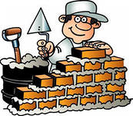
Бишенче уен Сорау биреп, кем икәнен бел!

Slide 32
Бишенче уен Сорау биреп, кем икәнен бел!

Slide 33
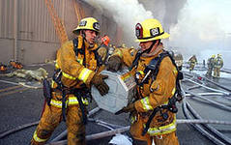
Бишенче уен Сорау биреп, кем икәнен бел!

Slide 34
6 нчы уен Шигырь чыгару
”Умырзая” командасына
Күктә кояш нуры
Елмаеп көлә.
..........................
..........................

Slide 35
6 нчы уен Шигырь чыгару
”Роза чәчәге” командасына
Кояш көлә, кошлар килә,
Ишек шакый яз.
..........................
..........................

Slide 36
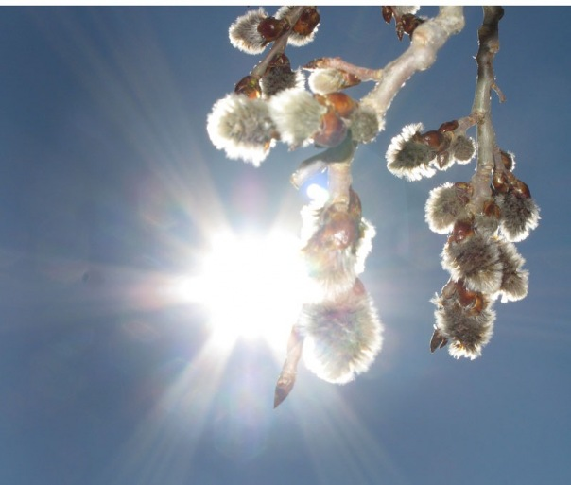
6 нчы уен Шигырь чыгару
”Ландышлар” командасына
Бүген - Әниләр бәйрәме,
Бүген җирдә тантана.
..........................
..........................

Slide 37
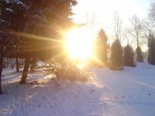
6 нчы уен Шигырь чыгару
”Лилия” командасына
Күк йөзеннән бакчаларга
Кояш нур сибә.
..........................
..........................

Slide 38
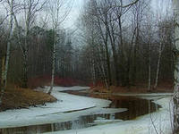
6 нчы уен Шигырь чыгару
”Ромашка” командасына
Яз килде, кояш көлде,
Дөньяга нур бөркелде.
..........................
.........................

Slide 39
7 нче уен Командалардан бәйрәм котлавы

Slide 40
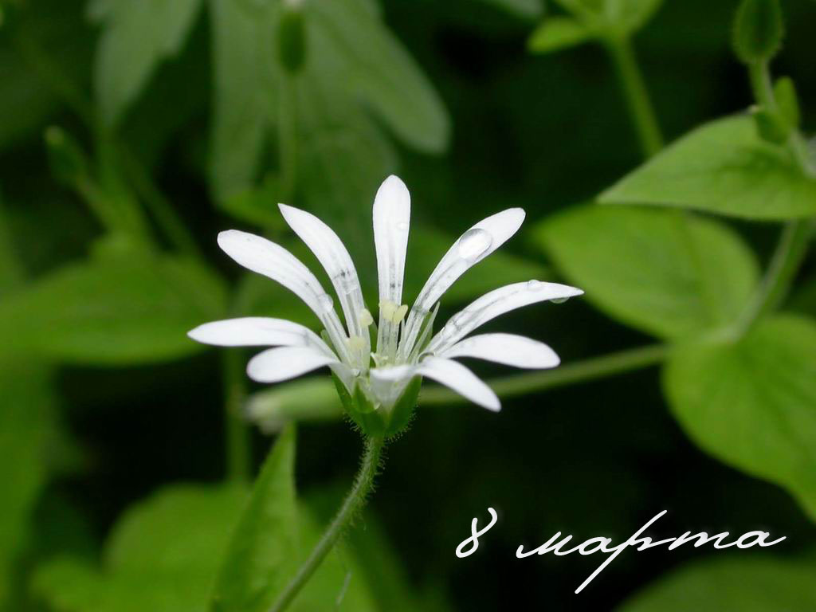
Карлар каплый әле кыр юлларын, Әмма вакыт язга әйләнде. Бәйрәм белән сине, кыз туганым, Котлы булсын дөнья бәйрәме! Ямь өстәсен бәйрәмеңә тагын, Бар яктылык көнгә әйләнеп. Тырыш, назлы, гүзәл Кыз туганым, Котлы булсын язгы бәйрәмең! Бәйрәм җиле кага тәрәзләргә, Яшьлек кайта җанга, дөньяга. Умырзая шыта бу мәлләрдә, Кар астында чишмә уяна.
Чиксез бәхет теләп, кызыл талда Елкылдаша көмеш бөреләр. Бәйрәм белән, эшчән апакайлар, Алтын куллы сылу сеңелләр!

Slide 41
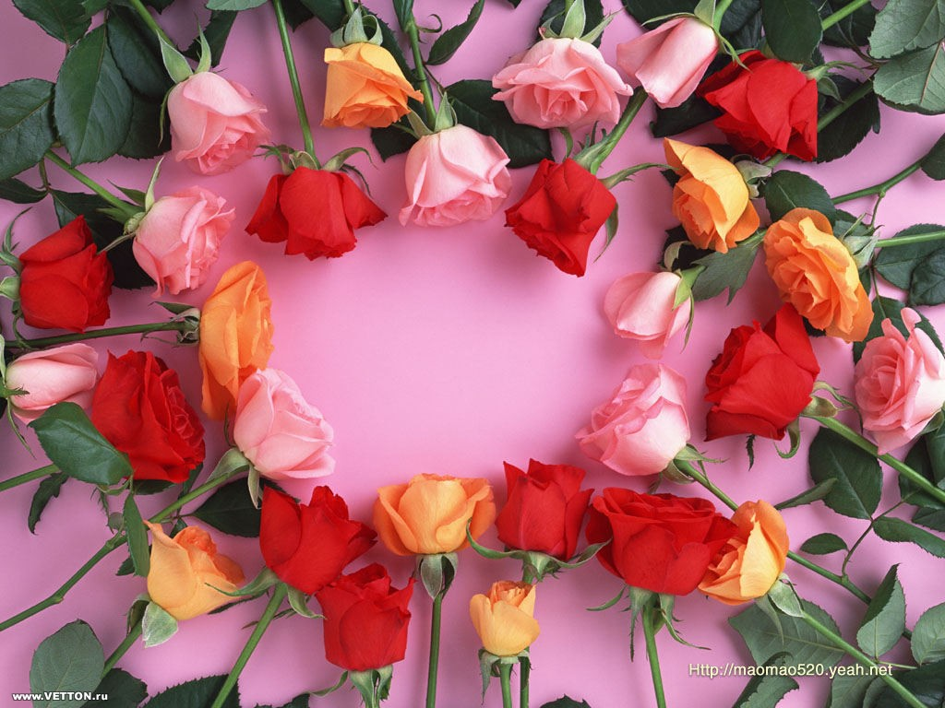
8 Март белән!

